Slide 2
শ্রেণি: ৫ম_বিষয়: প্রাথমিক গণিত_অধ্যায়: ০৯ - জ্যামিতি_পাঠ: ১০৪_পাঠ শিরোনাম: সামান্তরিক

Slide 3
• ৬.৩.২ সামান্তরিকের ধারণা লাভ করে শনাক্ত করতে পারবে।
• ৬.৩.৫ সামান্তরিকের বাহু ও কোণ সংক্রান্ত বৈশিষ্ট্যসমূহ বলতে পারবে।
• ৬.৩.৮ উৎসাহের সঙ্গে সামান্তরিক অঙ্কন করতে পারবে।

Slide 4
বাস্তব পর্যায়

Slide 5
আজকের পাঠ
শ্রেণি: ৫ম_বিষয়: প্রাথমিক গণিত_অধ্যায়: ০৯ - জ্যামিতি_পাঠ: ১০৪_পাঠ শিরোনাম: সামান্তরিক

Slide 6
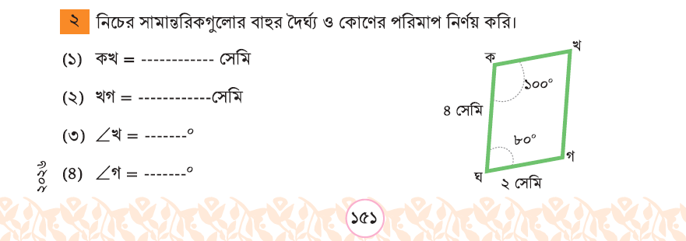
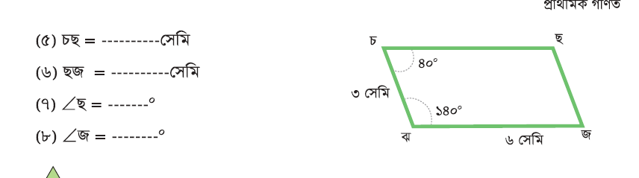

Slide 7


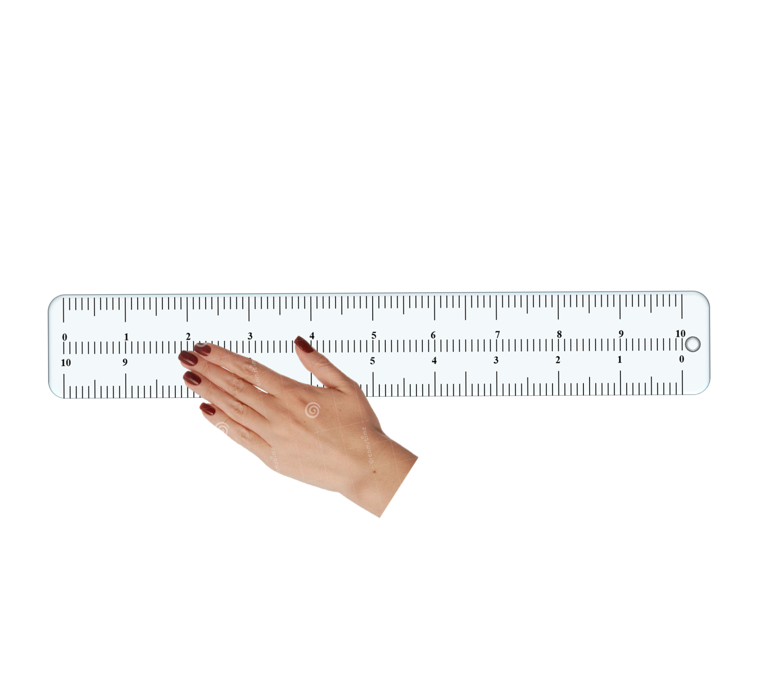
এসো আমরা সামান্তরিক টি পরিমাপ করে দেখি
খ
কখ =
ক
খগ =
৪ সেমি
●
৪ সে মি
●
৪ সে মি
গ
ঘ

Slide 8
খ
কখ =
২ সেমি
ক
২ সে মি
খগ =
৪ সেমি
●
৪ সে মি
●
৪ সে মি
২ সে মি
গ
ঘ
সামান্তরিকের বিপরিত বাহু গুলো পরস্পর সমান

Slide 9
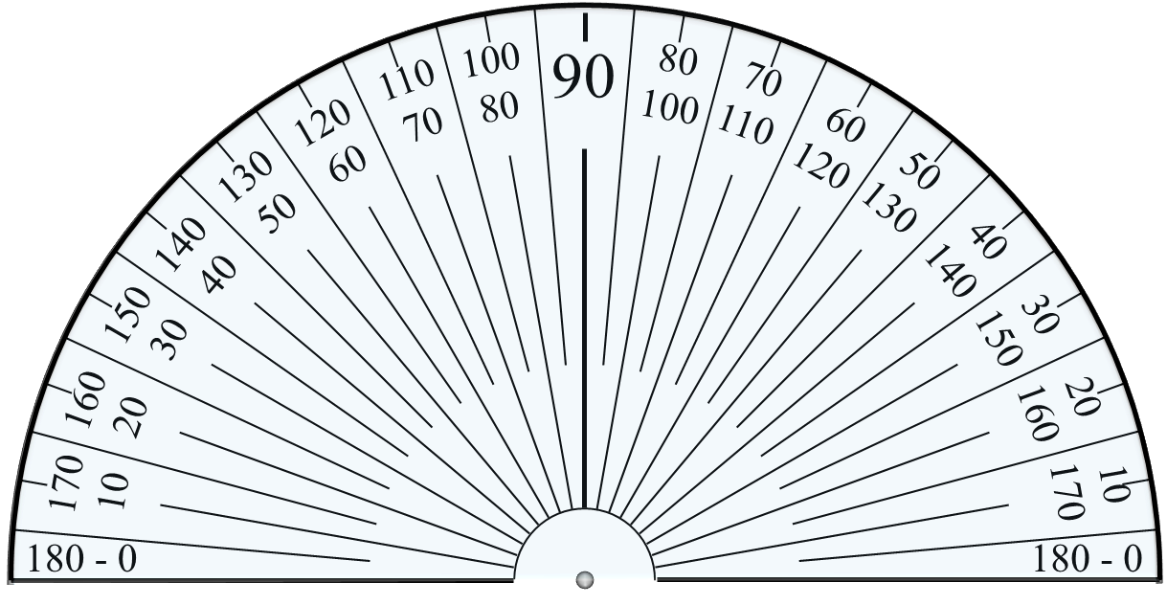
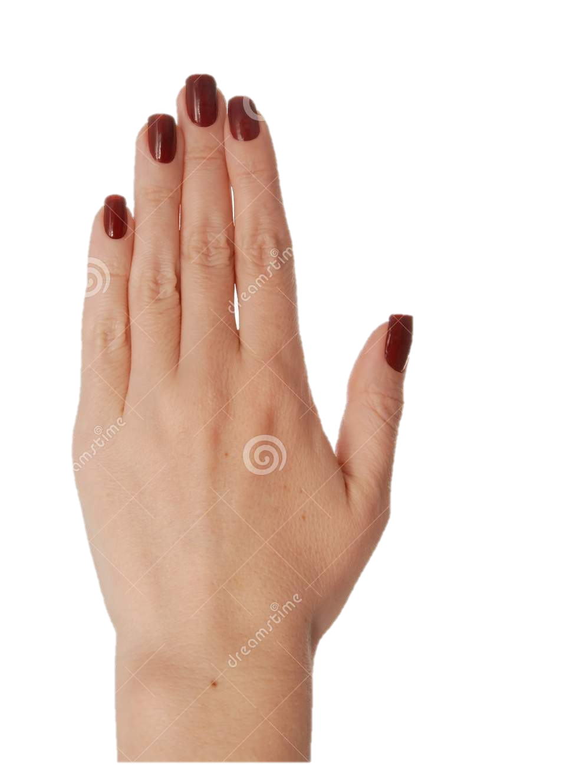

খ
$${৮০}^{০}$$
কখ =
২ সেমি
ক
২ সে মি
খগ =
৪ সেমি
৮০●
৪ সে মি
●
৪ সে মি
২ সে মি
গ
ঘ
সামান্তরিকের বিপরিত বাহু গুলো পরস্পর সমান

Slide 10

খ
কখ =
২ সেমি
ক
২ সে মি
খগ =
৪ সেমি
৮০●
৪ সে মি
১০০●
৪ সে মি
$${১০০}^{০}$$
২ সে মি
গ
ঘ
সামান্তরিকের বিপরিত কোণ গুলো পরস্পর সমান

Slide 11




চ
ছ
$${৪০}^{০}$$
৬ সে মি
৩ সে মি
চছ =
৬ সেমি
$${১৪০}^{০}$$
৬ সে মি
খগ =
৪ সেমি
ঝ
জ
৮০●
১০০●
বিপরিত কোন গুলো সমান ও সমকোন নয়

Slide 12
চ
ছ
$${৪০}^{০}$$
৬ সে মি
৩ সে মি
৩ সে মি
চছ =
৬ সেমি
$${১৪০}^{০}$$
৬ সে মি
খগ =
৩ সেমি
ঝ
জ
৮০●
১০০●
বিপরিত কোন গুলো সমান ও সমকোন নয়

Slide 13
চ
ছ
$${৪০}^{০}$$
৬ সে মি
৩ সে মি
৩ সে মি
চছ =
৬ সেমি
$${১৪০}^{০}$$
৬ সে মি
খগ =
৪ সেমি
ঝ
জ
●
●
বিপরিত কোন গুলো সমান ও সমকোন নয়

Slide 14


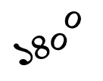
চ
$${১৪০}^{০}$$
ছ
$${৪০}^{০}$$
৬ সে মি
৩ সে মি
৩ সে মি
চছ =
৬ সেমি
ছজ =
৩ সেমি
ঝ
$${১৪০}^{০}$$
৬ সে মি
জ
১৪০●
●

Slide 15
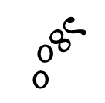

চ
$${১৪০}^{০}$$
ছ
$${৪০}^{০}$$
৬ সে মি
৩ সে মি
৩ সে মি
চছ =
৬ সেমি
ছজ =
৩ সেমি
$${৪০}^{০}$$
ঝ
$${১৪০}^{০}$$
৬ সে মি
জ
১৪০●
৪০●

Slide 16
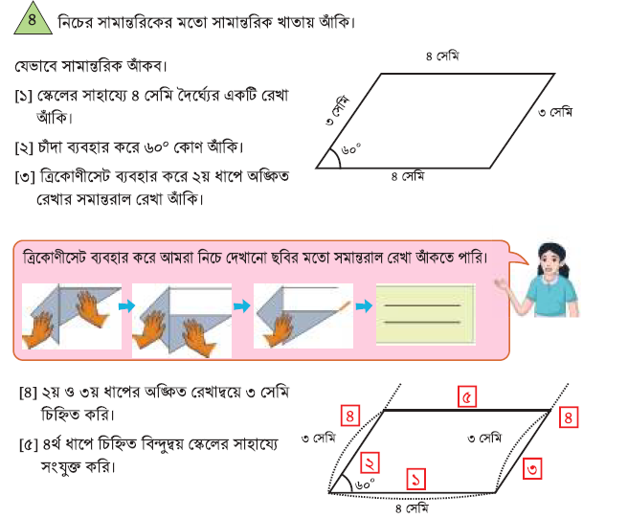

Slide 17

৪ সে মি
৩ সে মি
৩ সে মি
$${১২০}^{০}$$
৪ সে মি
বিপরিত কোন গুলো সমান ও সমকোন নয়

Slide 18

৪ সে মি
৩ সে মি
৩ সে মি
$${১২০}^{০}$$
৪ সে মি
বিপরিত কোন গুলো সমান ও সমকোন নয়

Slide 19

$${১২০}^{০}$$
৪ সে মি
৩ সে মি
৩ সে মি
৪ সে মি
বিপরিত কোন গুলো সমান ও সমকোন নয়

Slide 20

৪ সে মি
সামান্তরিক
৩ সে মি
৩ সে মি
$${৬০}^{০}$$
৪ সে মি
বৈশিষ্ঠঃ- ১) বিপরিত বাহু গুলো সমান,
২) বিপরিত বাহু গুলো সমান্তরাল
৩) বিপরিত কোন গুলো সমান,
৪) কোন গুলো সমকোন নয়

Slide 21
৪ সে মি
৩ সে মি
৩ সে মি
$${৬০}^{০}$$
৪ সে মি
উপরের সামান্তরিকের মত একটি সামান্তরিক খাতায় আঁকি

Slide 22
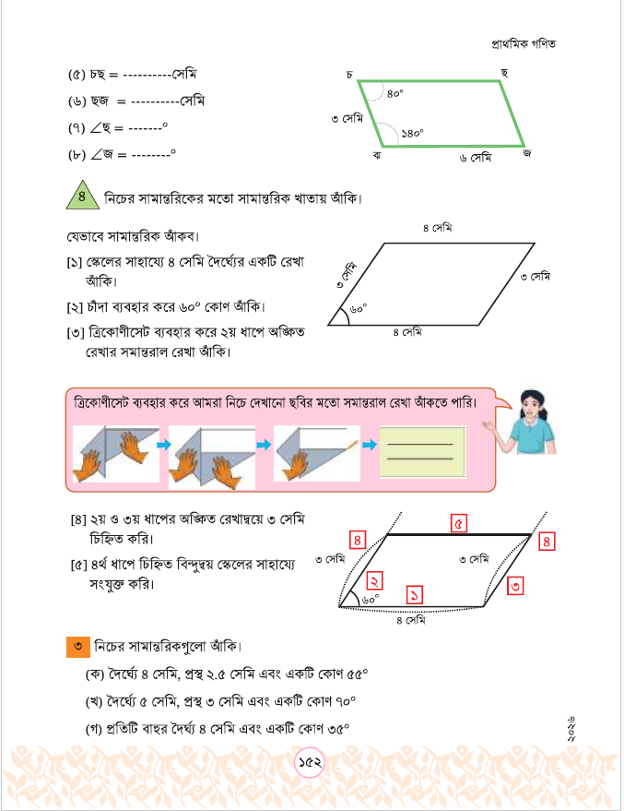
পাঠ্য-পুস্থকের সাথে সংযোগ সাধন
সকলে তোমার পাঠ্য-পুস্থকের ১৫২ পৃষ্ঠা বের করে কিভাবে সামান্তরিক আঁকবে পড়

Slide 23
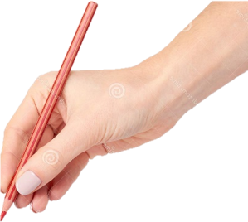
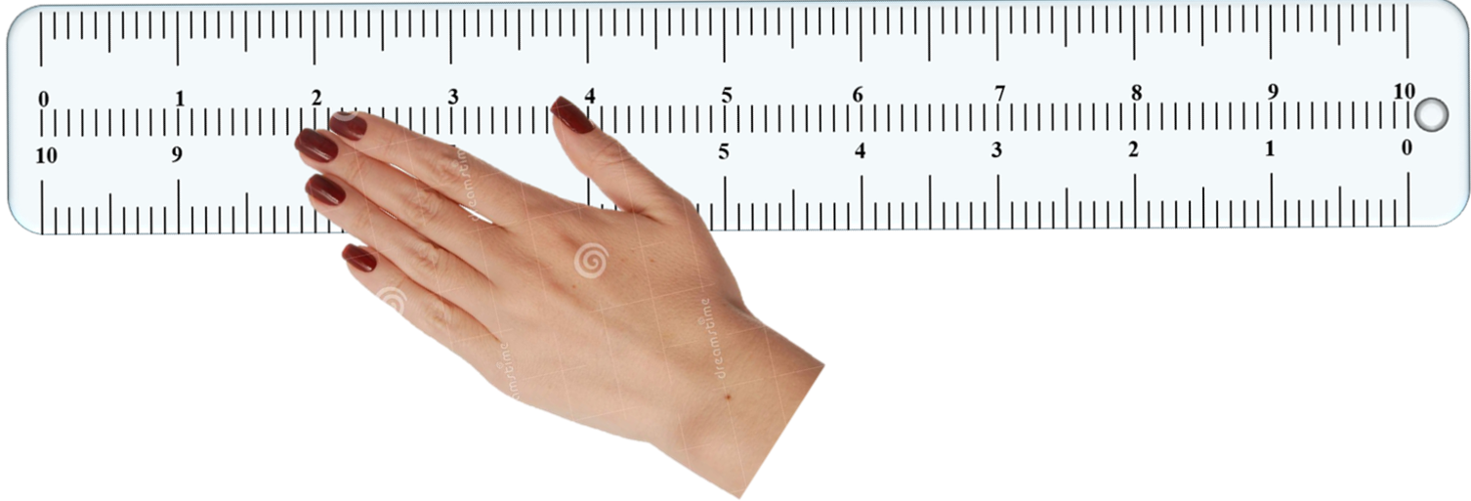
৪ সে মি

Slide 24
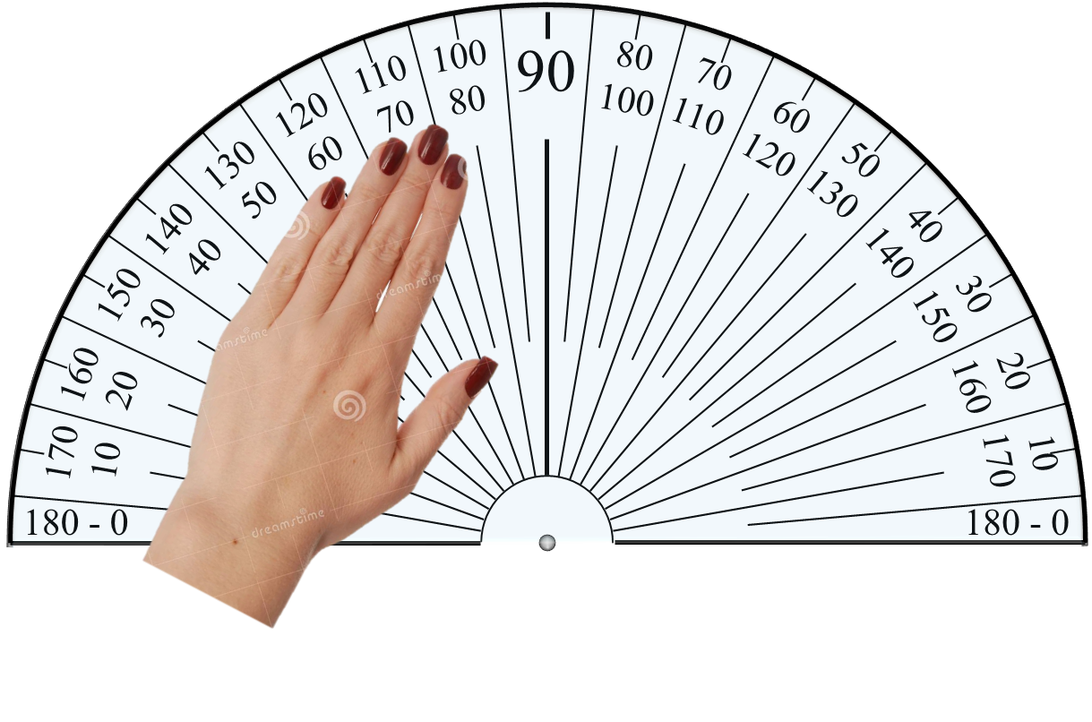
৪ সে মি

Slide 25

৩ সে মি
$${৬০}^{০}$$
৪ সে মি

Slide 26
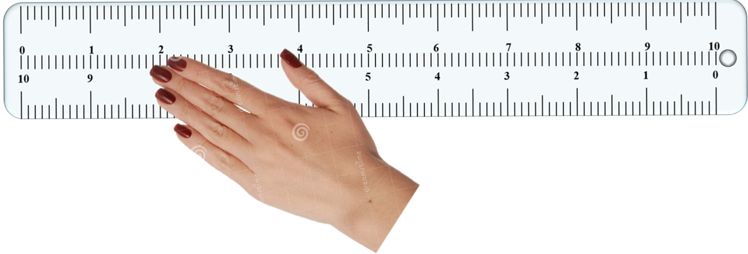
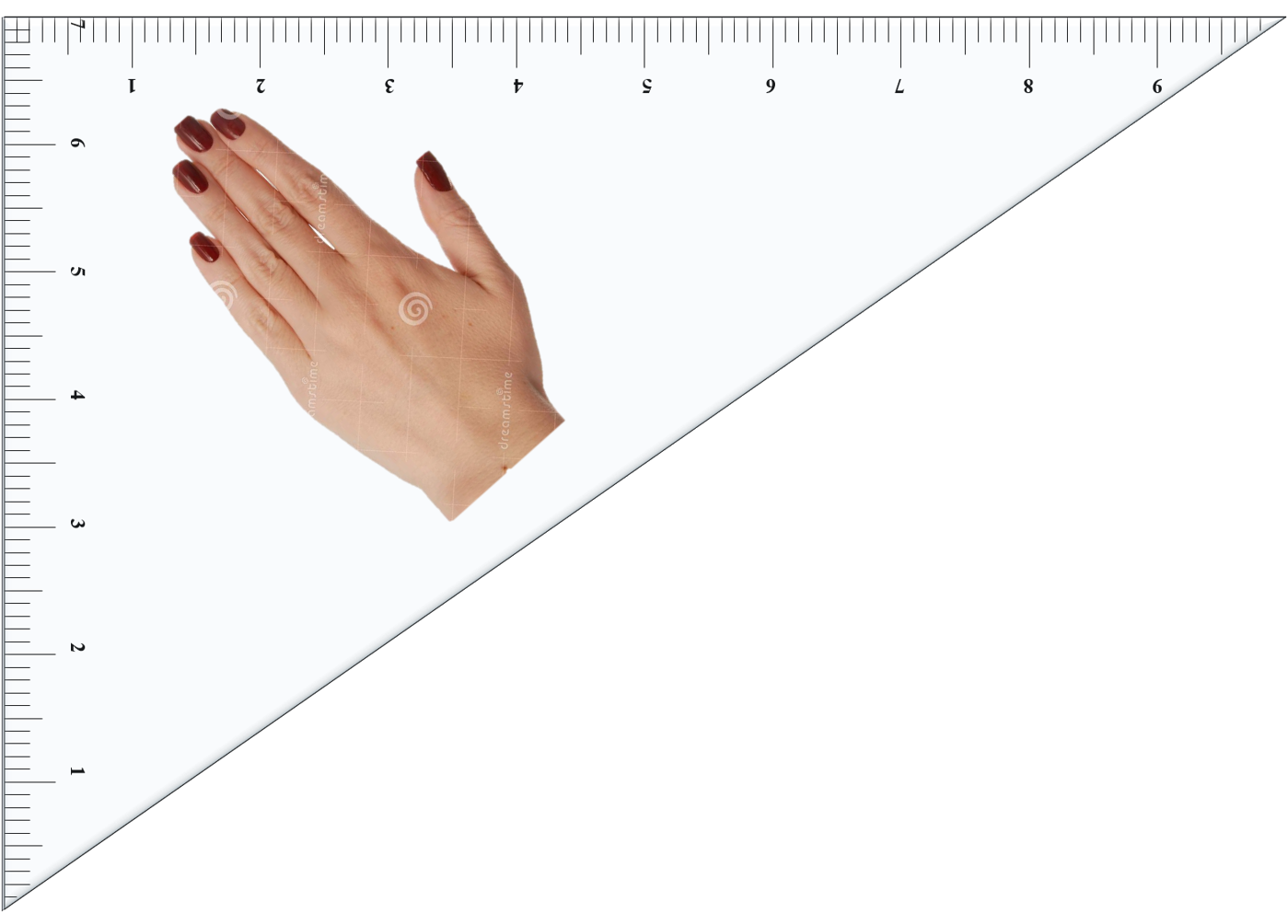

৩ সে মি
$${৬০}^{০}$$
৪ সে মি

Slide 27
৩ সে মি
$${৬০}^{০}$$
৪ সে মি

Slide 28

৪ সে মি
৩ সে মি
৩ সে মি
$${৬০}^{০}$$
৪ সে মি

Slide 29

৪ সে মি
৩ সে মি
৩ সে মি
$${৬০}^{০}$$
৪ সে মি
এভাবেই আমরা সামান্তরিক আঁকতে পারি

Slide 31




১) নিচের কোন টি সামান্তরিকের বৈশিষ্ঠ্য?
চারটিবাহু সমান
বিপরিত বাহু সমান
চারটি বাহু সমান্তরাল
কোন বাহু সমান নয়

Slide 32
২. নিচের কোন টি সামান্তরিকের বৈশিষ্ঠ্য?
চারটি কোন সমান
কোন গুলো সমকোন
তিনটি বাহু সমান্তরাল
বিপরিত বাহু গুলো সমান্তরাল

Slide 33
1। নিচের কোনটি সামান্তরিকের বৈশিষ্ঠ্য?
বিপরিত কোন গুলো সমান
কোন গুলো সমকোন
চারটি কোন সমান
চারটি বাহু সমান

Slide 34
4. নিচের কোনটি সামান্তরিকের বৈশিষ্ঠ্য নয়।
বিপরিত বাহুগুলো সমান
বিপরিত কোন গুলো সমান
কোন গুলো সমকোন নয়
চারটি বাহু সমান ও সমান্তরাল

Slide 35


